Slide 1
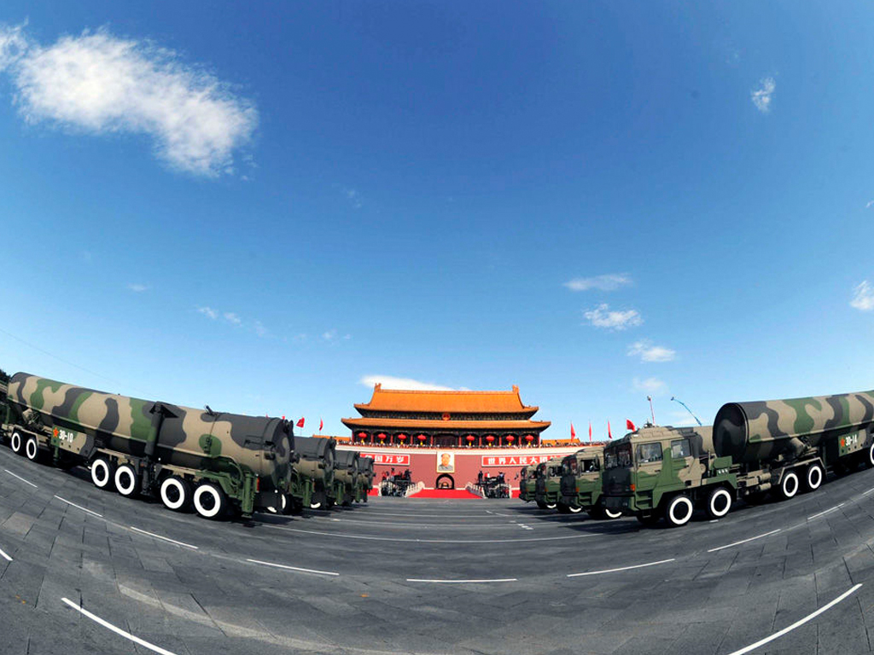
政治视角下的军事

Slide 2
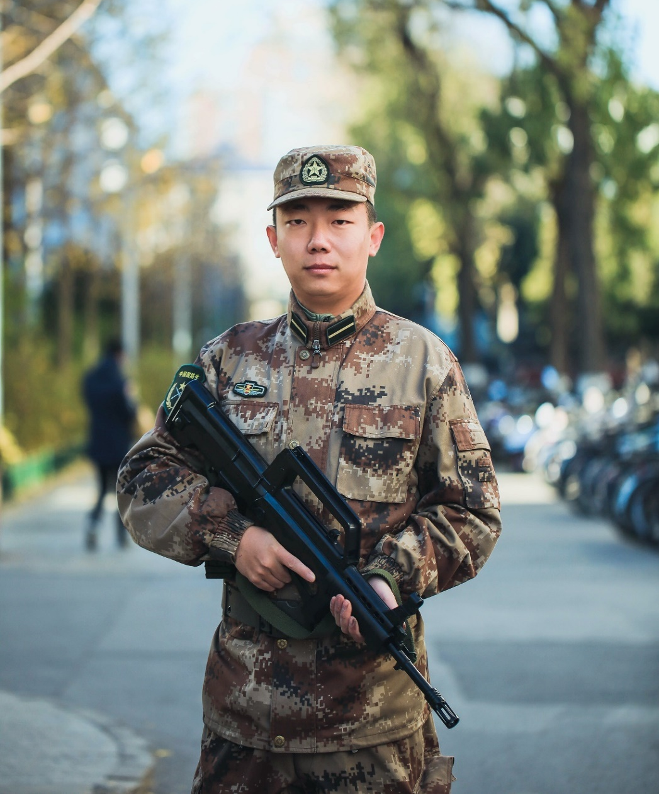
王馨安 北京大学国际关系学院2016级中外政治制度专业博士研究生
2007级北大国关本科生
2009-2011入伍服役两年
2013级北大国关硕士研究生
2016级博士研究生
本科毕业论文曾获学院优秀本科毕业论文一等奖，多次获得学院学校多项奖学金。主要研究方向：政治学、军政关系。
微信：147885638
邮件：147885638@qq.com

Slide 3
国之大事，在祀与戎。——《左转》
兵者，国之大事，死生之地，存亡之道，不可不察也。
——《孙子兵法》

Slide 4
政治视角下的军事
一、军事的政治意义
二、军队的结构特点
三、武功的文治继承
四、军权的内外制衡
五、军队的政治原则

Slide 5
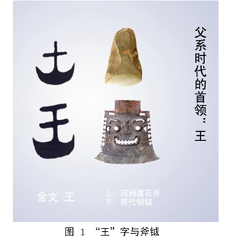
一、军事的政治意义
1、权力的重要来源
2、政治的重要议题
3、政权的重要构成

Slide 6
战争是政治的延续
战争的目的
实现特定政治目标
战争的形态
拼装备、拼计谋、拼政治
战争的迷雾
军人打红眼不听政治领导人

Slide 7
打得赢，不变质
国家处理军事的目的：
打得赢：提高军队战斗力，能够有效应对来自国内外的军事挑战和非军事威胁。
不变质：军队服从合法执政者的指挥和管理。
宋代祖宗之法：“事为之防，曲为之制”。

Slide 8
战略
进攻战略（主动的）
防御战略（被动的）

Slide 9
二、军队的结构特点
1、科层等级制
军师旅团营连排层层服从
军衔标明军人身份等级
2、首长负责制
军事指挥权落实到个人
作战命令由首长签发、人事任命由首长签发

Slide 10
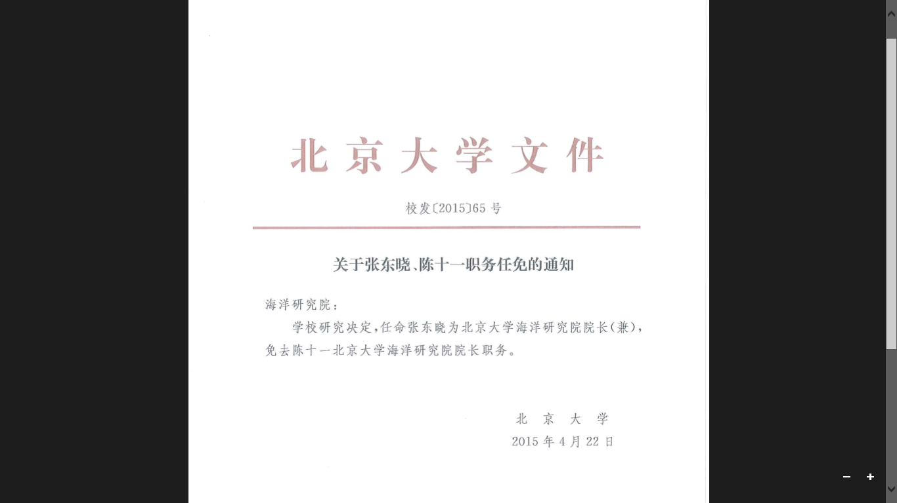

Slide 11
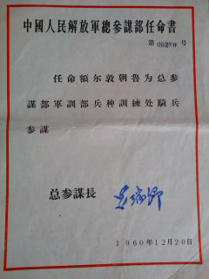

Slide 12
二、军队的结构特点
1、科层等级制
军师旅团营连排层层服从
军衔标明军人身份等级
2、首长负责制
军事指挥权落实到个人
作战命令由首长签发、人事任命由首长签发
3、独立的武装集团

Slide 13
独立的武装集团
1、行政与调动独立：中央军委与国务院
2、司法与监察独立：军事法院、军事检察院、军委纪委、军队巡视组
3、身份与管理独立：军籍与户籍
4、独立的原因：防止地方割据、防止篡夺军权，确保军队绝对服从执政者

Slide 14
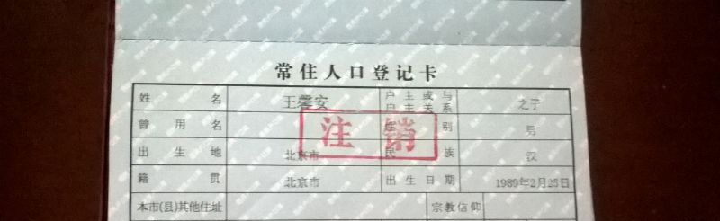
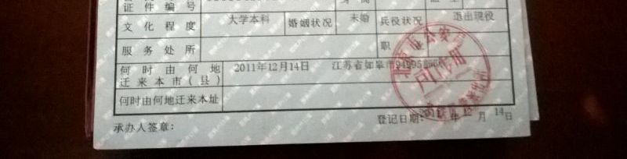
我的户口本

Slide 15
三、武功的文治继承
《史记·郦生陆贾列传》：“陆生时时前说称《诗》《书》。高帝骂之曰：‘乃公居马上而得之，安事《诗》《书》！’陆生曰：‘居马上得之，宁可以马上治之乎？且汤武逆取而以顺守之，文武并用，长久之术也。”
中国古代王朝，在马背上得天下，但是在政权稳固后很快向文官治理转换。

Slide 16
削夺武将兵权（杀功臣）
刘邦诛杀异姓王（韩信）
赵匡胤杯酒释兵权
康熙撤销三番

Slide 17
从军政走向民政
撤销六个军政大区
1953年-1954年撤销六个军政大区，大权收归中央，地方建立省级人民政府。

Slide 18
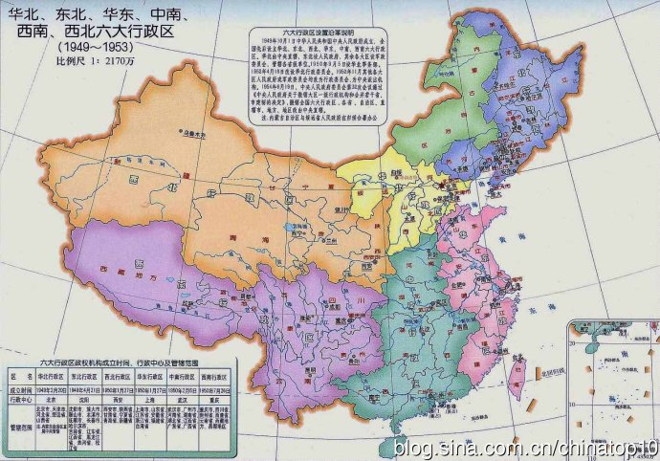

Slide 19
东北
党：高岗
政：高岗
华北
党：薄一波
华东
党：饶漱石
军：陈毅
政：董必武
军：聂荣臻
军：高岗
政：饶漱石
西北
党：彭德怀
政：彭德怀
军：彭德怀
西南
党：邓小平
政：刘伯承
军：刘伯承
中南
党：林彪
政：林彪
军：林彪

Slide 20
大权收归中央，地方军政分离
1956年，在社会主义改造基本完成之际，毛泽东做了《论十大关系》的报告，其中谈到“处理好中央和地方的关系”。“拿我们自己的经验说，我们建国初期实行的那种大区制度，当时有必要，但是也有缺点，后来的高饶反党联盟，就多少利用了这个缺点。以后决定取消大区，各省直属中央，这是正确的。为了建设一个强大的社会主义国家，必须有中央的强有力的统一领导，必须有全国的统一计划和统一纪律，破坏这种必要的统一，是不允许的。同时，又必须充分发挥地方的积极性，各地都要有适合当地情况的特殊。这种特殊不是高岗的那种特殊，而是为了整体利益，为了加强全国统一所必要的。”

Slide 21
军政走向民政
撤销六个军政大区，建立省级人民政府。
“五马进京”
1952-1953年，五大行政区首脑调入中央任职，包括西南局书记邓小平、西北局书记习仲勋、东北局书记高岗、中南局书记邓子恢、华东局书记饶漱石，董必武称赞他们为“千里驹”。

Slide 22
军政走向民政
撤销六个军政大区，建立省级人民政府。
“五马进京”
政府任职的军队干部不授衔

Slide 23
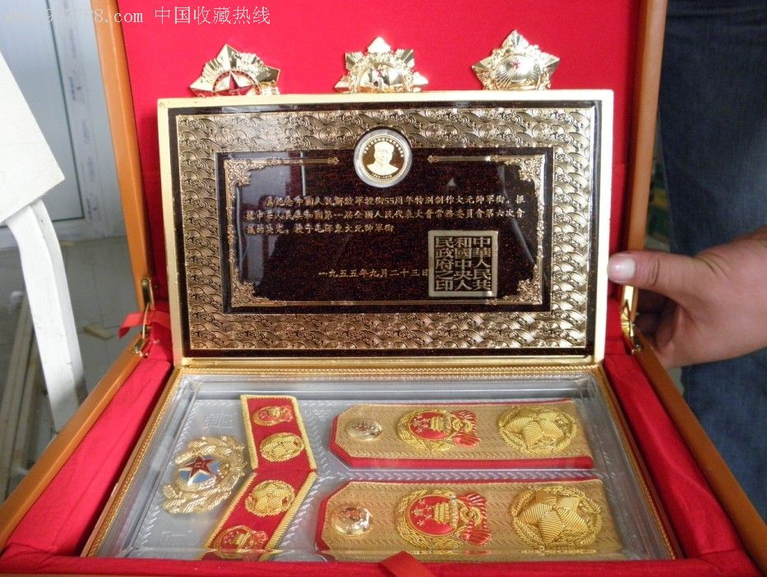

Slide 24
政府领导不授军衔
1955年解放军第一次实行军衔制，毛泽东带头不接受大元帅军衔，并倡议曾经在军队担任领导，现在在地方工作的如周恩来、邓小平等同志也不要军衔。这一事件，不光体现领导人的高风亮节，更重要的是奠定了文官理政的基础，确保政府领导人非军人身份，实现了文人统军，避免军人政府的出现。
自毛泽东起，历任军队最高统帅——中央军委主席都是文官！

Slide 25
四、军权的内外制衡
1、军权内部制衡
2、军权外部制衡
3、制衡机制崩溃

Slide 26
军权的内部制衡
1、统兵权与调兵权
宋代：“枢密掌兵籍、虎符，三衙管诸军，率（帅）臣主兵柄，各有分守”；更戍法
明代：五军都督府与兵部
本朝：大军区司令员对调、“军种主建，战区管战”
2、内外有别
唐代：内轻外重
宋代：强干弱枝，内外相维
3、后勤制约
粮草、军械
4、军政双主官
古代为监军
本朝为政工系统

Slide 27
军权的外部制衡
军政分离
中央：文武分列
三公：太尉、丞相、御史大夫
地方：逐步分离
文人统军（宋代）
重文轻武

Slide 28
地方军政逐渐分离
秦汉：中央分离，地方合一
唐宋：地方逐渐分离
明清：三司分离、督抚集中
本朝：军政系统彻底分离，权力集中最高领导人

Slide 29
重文轻武
重文治是中国历史的老传统，社会以读书考科举为荣，蔑视武人出身。正所谓：“好男不当兵，好铁不打钉”。（此处泪流满面）
曾经有这样的故事：“清末总兵樊燮求见府帅，自以为是二三品官，不肯向举人师爷左宗棠请安，而左宗棠声称‘武官见我，无论大小，皆要请安’，大骂‘忘八蛋，滚出去’。据说樊燮为此大受刺激，从此严课其子，功名务必超过左宗棠。”

Slide 30
制衡机制的崩溃
1、实行封建制
汉：七国之乱
晋：八王之乱
明：靖难之役
清：三藩之乱
2、为应对军事威胁在地方集权
汉：刺史、州牧
唐：藩镇、节度使
3、新旧军制交替
明：卫所制度的崩溃与营兵制
清：八旗和绿营兵的崩溃与团练、北洋

Slide 31

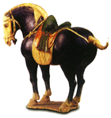
第一讲 空间与政权|中国历史政区与地方行政制度
景云年间贺拔延嗣除两州都督，任河西节度使，节度使成固定职务，有固定辖区与治所。
节度使最初只管军事，与民事无涉，《通鉴》：“景云元年十二月，置河西节度使、支度、营田等使，领凉、甘、肃、伊、瓜、沙、西七州，治凉州。”
张如珪 ：幽州长史、御史中丞、营州都督、河北副大使、河北道采访处置使。
安禄山：平卢节度使、支度、营田、陆运、押两番、渤海、黑水等四府经略、处置、平卢军摄御史大夫、管内采访处置使。范阳长史，充范阳军节度使、河北采访使、兼河北道采访处置使，兼河东节度使。
王忠嗣：兼陇右、河西、朔方、河东四道节度使。

Slide 32
新旧军制交替
戚家军：三千义乌兵
招募营兵
以将领姓氏命名
随戚继光调防东北
地方团练、北洋新军
清末八旗军队和绿营兵腐化堕落
地方团练在镇压太平天国中崛起（湘军、淮军）
北洋新军全盘学习西方却葬送清王朝
团练和北洋新军民国称为军阀势力

Slide 33
五、军队的政治原则
核心问题：
你是谁
为了谁

Slide 34
你是谁？
中央政府的军队
各国正规军
地方政府的军队
国民警卫队
社会组织的军队
政党、公司、教会、村落
权贵私人的军队
亲兵、军阀

Slide 35
为了谁？
义务
财富
主义
乡土
义务兵
雇佣兵
志愿兵
子弟兵

Slide 36
我们的原则是党指挥枪
1、不能是枪指挥党
2、谁代表党？
普通党员？
各级党组织一把手？
中共中央？
中共中央军委主席？

Slide 37
“军队国家化”
1、定义：国家法定执政者掌握军队
2、提出背景：
抗战后国共各有一支军队
组建联合政府双方将军队交给联合政府
3、今天的含义：
军队在党派之间中立，不应参与党派纷争，效忠国家宪法。

Slide 38
党指挥枪 V.S. “军队国家化”
相同之处：
合法执政者控制军队
解决军人干政的手段
受国家政治体制决定
不同之处：
执政者的产生方式
党在军内活动情况
权力结构的差异

Slide 39
评价
1、党指挥枪通过凌驾于军队和政府之上的党组织实现了军队服从文官政府。在中央层面，军地两方分工制衡，又可根据情况灵活调整。
2、在共产党一党执政的情况下，不存在所谓“军队国家化”问题，因为共产党是合法唯一执政党，共产党的最高领导人掌握军队符合主权者掌军队的原则。
3、当前宣扬“军队国家化”的人，其实质是反对主权者，说的再明白一点就是为反共不惜瓦解现行体制文官政府对军队的控制。

Slide 40
结尾
军事问题是国之大事，政治学研究者应当予以充分的关注和研究。
遗憾的是，长期以来由于地方学者基本无从军经历，他们对军事并不关心，甚至是有意忽略。这种状况不利于学术进步，也会影响国家长治久安。
希望本讲能引发同学们对军事的关注，避免出现“我不懂或者我不关心的就不是学术”的情况。

Slide 41
谢谢大家
王馨安
2015年6月9日

